Slide 1
Bedriftsøkonomi
8.10.2019

Slide 2
Agenda
Produktfunksjoner og isokvanter
MRTS: marginal teknisk substitusjonsrate
Produktivitet
Kostnadsfunksjoner og isokostnadskurver
Skalaavkastning

Slide 3
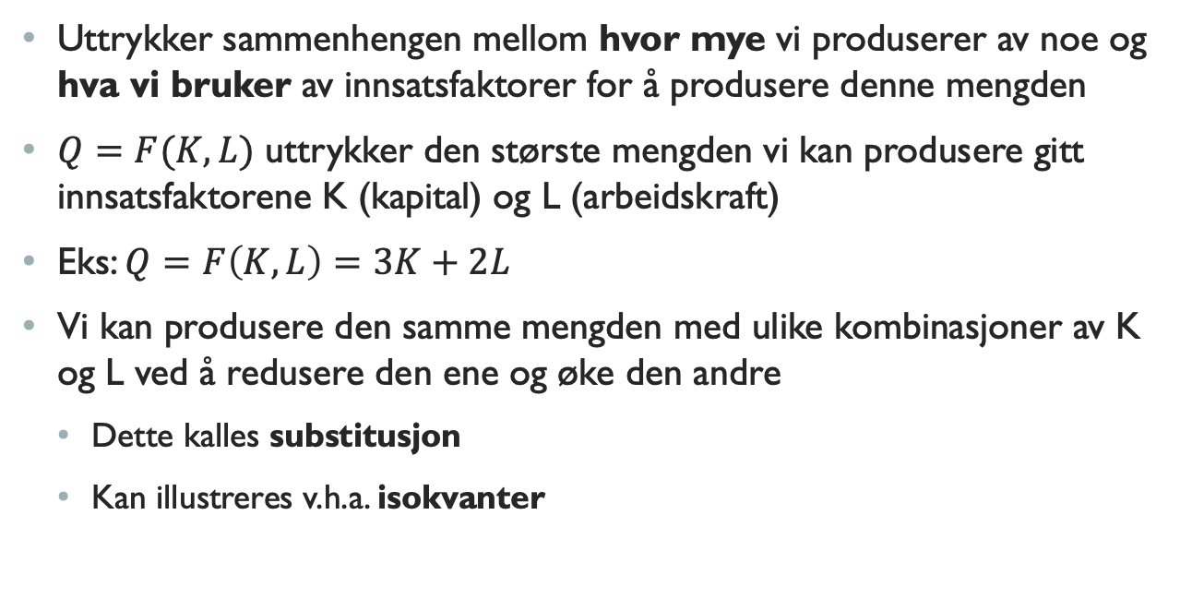
Produktfunksjonen
Uttrykker sammenhengen mellom hvor mye vi produserer av noe og hva vi bruker av innsatsfaktorer for å produsere denne mengden
$Q=F(K, L)$ uttrykker den største mengden vi kan produsere gitt innsatsfaktorene K (kapital) og L (arbeidskraft)
Eks: $Q=F\left(K, L\right)=3K+2L$
Vi kan produsere den samme mengden med ulike kombinasjoner av K og L ved å redusere den ene og øke den andre
  Dette kalles substitusjon
  Kan illustreres v.h.a. isokvanter
Notes:
For å forenkle, fokuserer vi på bare 2 innsatsfaktorer, L og K
Eksempel fra forelesningsnotat

Slide 4
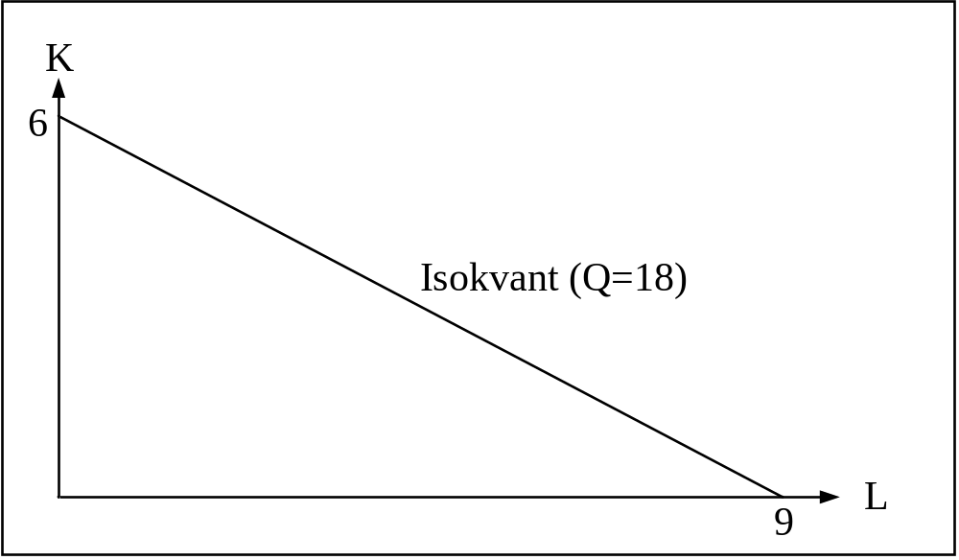

Isokvanten
Viser alle kombinasjoner av innsatsfaktorer som gir samme Q
Finner denne ved å kreve at Q skal være på et visst nivå, og så løse likningen
$F\left(K, L\right)=3K+2L=18⇒K=6−\frac{2}{3}L$

Slide 5
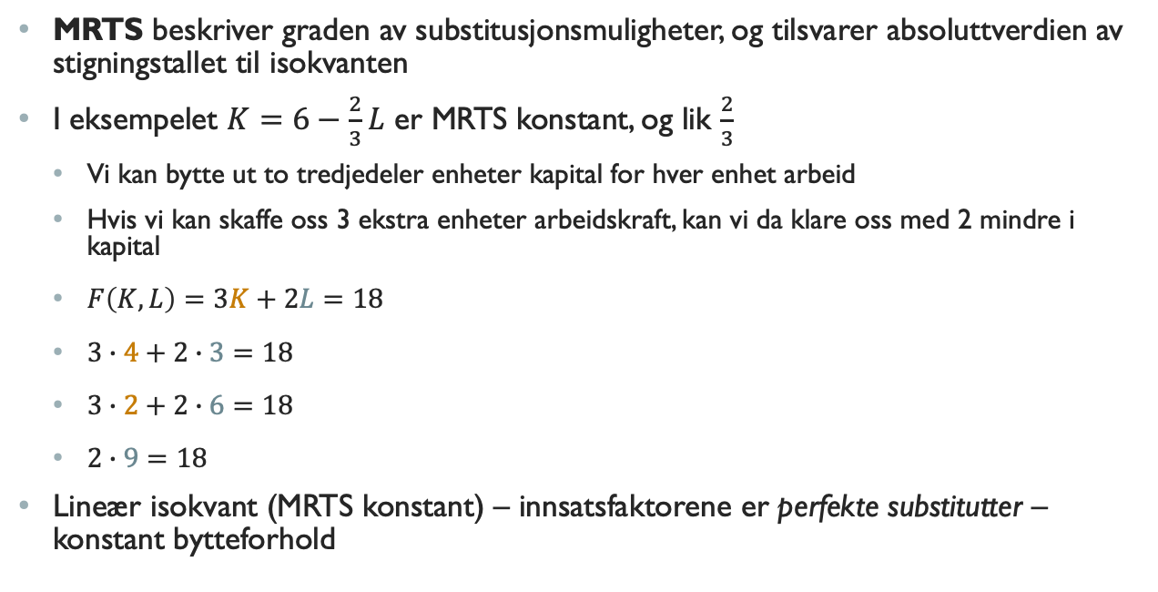
Marginal teknisk substitusjonsrate
MRTS beskriver graden av substitusjonsmuligheter, og tilsvarer absoluttverdien av stigningstallet til isokvanten
I eksempelet $K=6−\frac{2}{3}L$ er MRTS konstant, og lik $\frac{2}{3}$
  Vi kan bytte ut to tredjedeler enheter kapital for hver enhet arbeid
  Hvis vi kan skaffe oss 3 ekstra enheter arbeidskraft, kan vi da klare oss med 2 mindre i kapital
  $F\left(K,L\right)=3K+2L=18$
  $3∙4+2∙3=18$
  $3∙2+2∙6=18$
  $2∙9=18$
Lineær isokvant (MRTS konstant) – innsatsfaktorene er perfekte substitutter – konstant bytteforhold
Notes:
Lineær - ikke vanlig

Slide 6
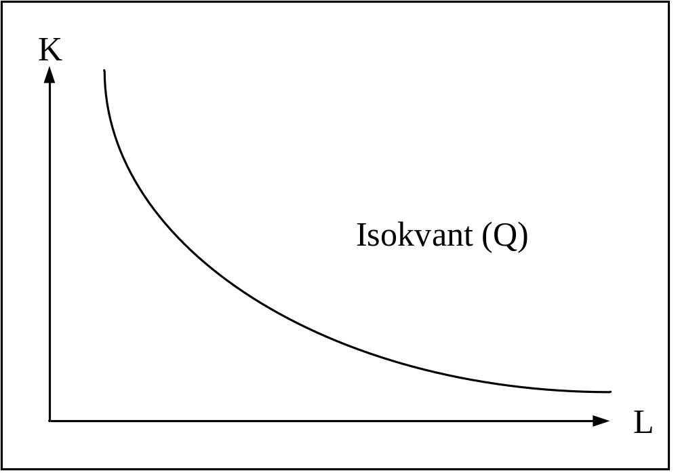
Isokvanten forts.
Isokvanten vil typisk være buet mot origo
Da er MRTS (stigningen) avtakende
Hvis vi for eksempel har veldig mye kapital og veldig lite arbeidskraft, må vi da få tak i mange ekstra enheter kapital for å kunne substituere en enhet til med arbeidskraft

Slide 7
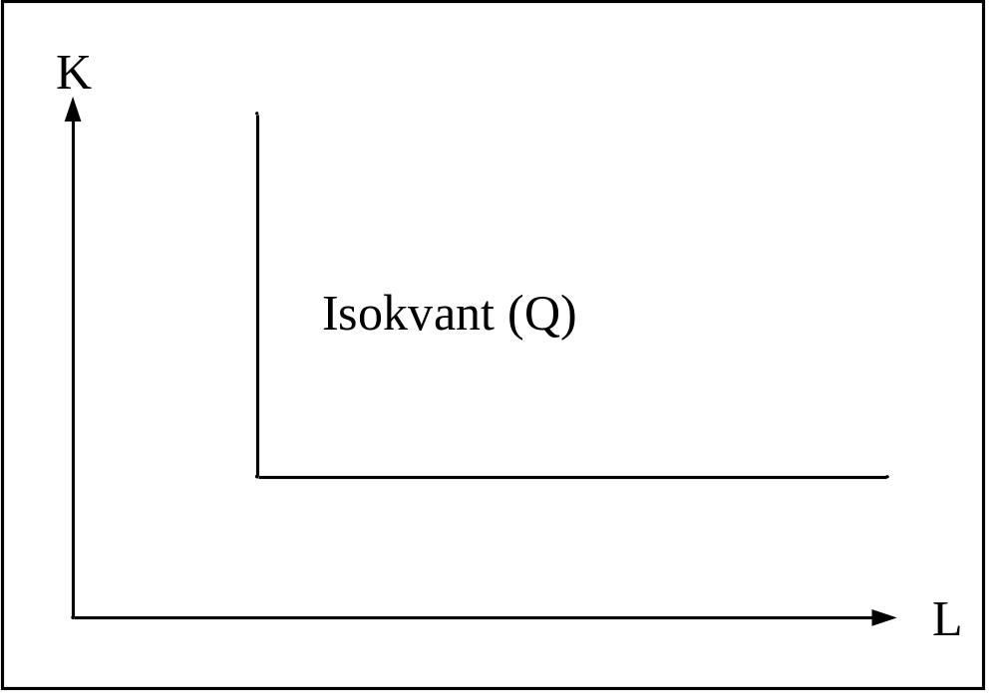

Isokvanten forts.
Noen ganger vil det være et fast forhold mellom innsats-faktorer, og nesten ingen muligheter for substitusjon
Perfekte komplementer
Produksjonsfunksjon på formen $F\left(K,L\right)=min\left\{K, L\right\}$
Denne gir oss alltid den minste av K og L
Notes:
Vi sier at vi har produksjon med perfekte komplementer

Slide 8







Perfekte komplementer
Si at Ruter i en bestemt kommune skal kjøre tre bussruter samtidig
De vil da behøve minst 3 busser og 3 bussjåfører for å kunne levere dette antallet
$F\left(K,L\right)=min\left\{K, L\right\}$ vil alltid gi oss 3
Spiller ingen rolle om vi har 6 busser og 3 sjåfører, eller omvendt
$$|$$
$$(3, 6)$$
$$|$$
$$(3, 3)$$
$$(6, 3)$$
$$|$$
$$|$$

Slide 9
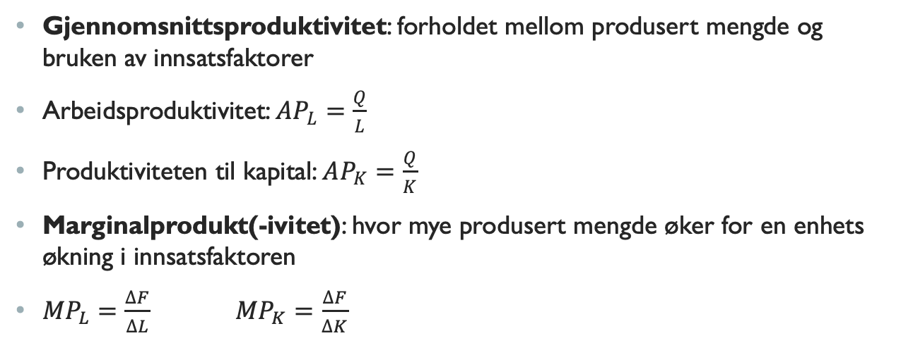
Produktivitet
Gjennomsnittsproduktivitet: forholdet mellom produsert mengde og bruken av innsatsfaktorer
Arbeidsproduktivitet: $AP_{L}=\frac{Q}{L}$
Produktiviteten til kapital: $AP_{K}=\frac{Q}{K}$
Marginalprodukt(-ivitet): hvor mye produsert mengde øker for en enhets økning i innsatsfaktoren
${MP}_{L}=\frac{∆F}{∆L}$ ${MP}_{K}=\frac{∆F}{∆K}$

Slide 10
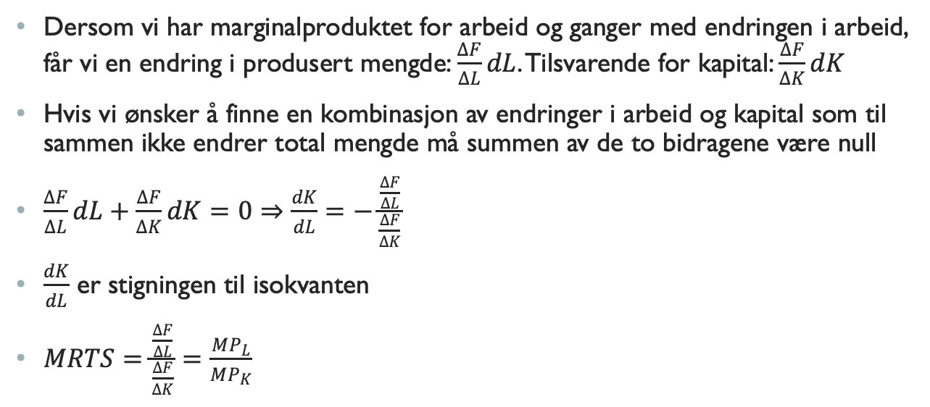
Produktivitet
Dersom vi har marginalproduktet for arbeid og ganger med endringen i arbeid, får vi en endring i produsert mengde: $\frac{∆F}{∆L}dL$. Tilsvarende for kapital: $\frac{∆F}{∆K}dK$
Hvis vi ønsker å finne en kombinasjon av endringer i arbeid og kapital som til sammen ikke endrer total mengde må summen av de to bidragene være null
$\frac{∆F}{∆L}dL+\frac{∆F}{∆K}dK=0⇒\frac{dK}{dL}=−\frac{\frac{∆F}{∆L}}{\frac{∆F}{∆K}}$
$\frac{dK}{dL}$ er stigningen til isokvanten
$MRTS=\frac{\frac{∆F}{∆L}}{\frac{∆F}{∆K}}=\frac{MP_{L}}{MP_{K}}$

Slide 11
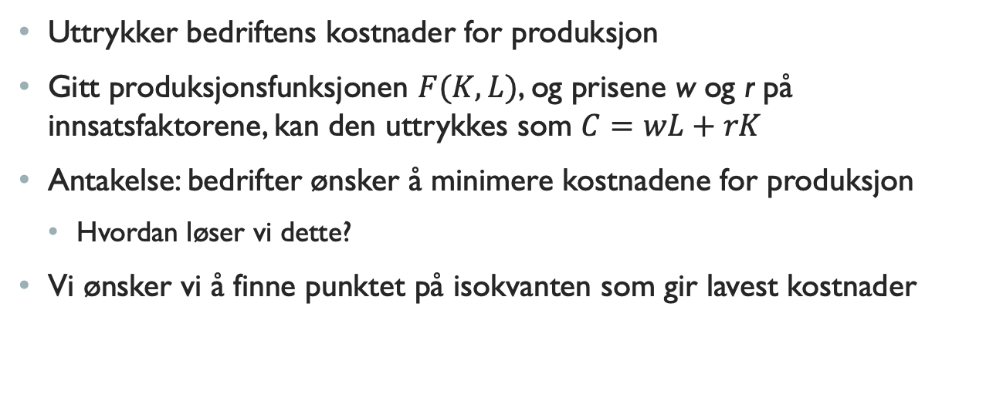
Kostnadsfunksjonen
Uttrykker bedriftens kostnader for produksjon
Gitt produksjonsfunksjonen $F(K, L)$, og prisene w og r på innsatsfaktorene, kan den uttrykkes som $C=wL+rK$
Antakelse: bedrifter ønsker å minimere kostnadene for produksjon
  Hvordan løser vi dette?
Vi ønsker vi å finne punktet på isokvanten som gir lavest kostnader

Slide 12
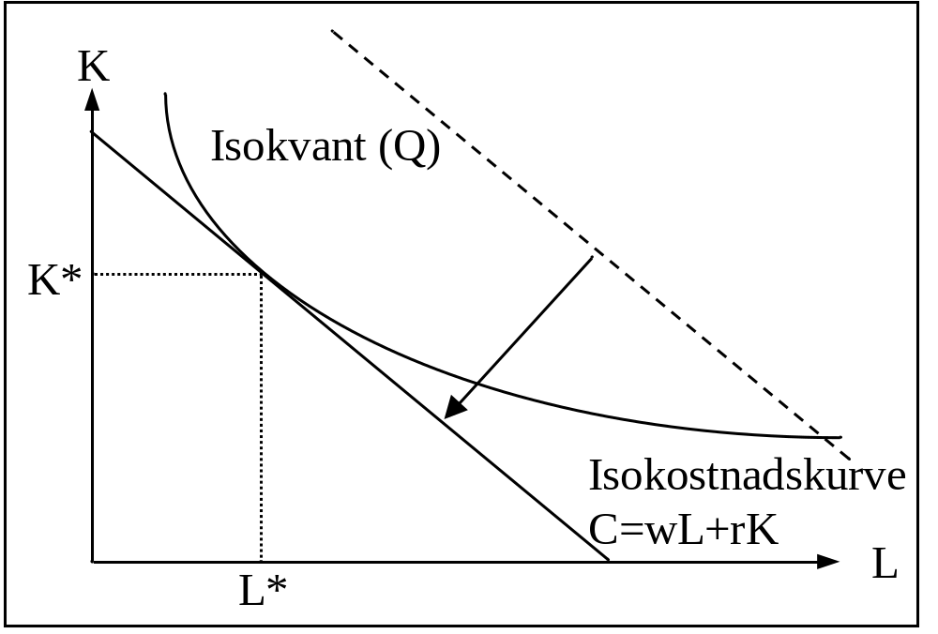
Kostnadsminimering
Kostnadsnivået er bestemt av isokostnadskurven (kurven til kostnadsfunksjonen)
Lavest kostnader når denne er nær origo
Tangeringspunket blir beste kombinasjon av kapital og arbeid

Slide 13

Kostnadsminimering
I tangeringspunktet må stigningen til isokostnadskurven, dvs. prisforholdet mellom kapital og arbeid, være lik stigningen til isokvanten
$MRTS_{KL}=\frac{w}{r}=\frac{MP_{L}}{MP_{K}}$
Kan også skrive $\frac{MP_{L}}{w}=\frac{MP_{K}}{r}$
Notes:
Optimal tilpasning: marginalprodukt i forhold til pris for innsats-faktorer er like. Bare når det er likhet vil ikke bedriften kunne redusere kostnader ved å flytte pengebruk fra en faktor til en annen.

Slide 14
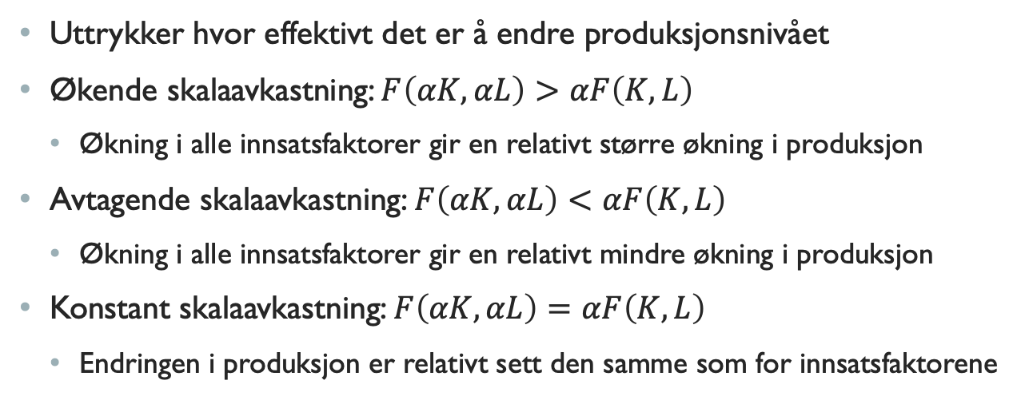
Skalaavkastning
Uttrykker hvor effektivt det er å endre produksjonsnivået
Økende skalaavkastning: $F\left(αK,αL\right)>αF\left(K,L\right)$
  Økning i alle innsatsfaktorer gir en relativt større økning i produksjon
Avtagende skalaavkastning: $F\left(αK,αL\right)<αF\left(K,L\right)$
  Økning i alle innsatsfaktorer gir en relativt mindre økning i produksjon
Konstant skalaavkastning: $F\left(αK,αL\right)=αF\left(K,L\right)$
  Endringen i produksjon er relativt sett den samme som for innsatsfaktorene

Slide 15






Input
Output
20 kr
2 kr
Vi dobler input:
20 kr × 2 = | 40 kr – konstant skalaavkastning
 | 32 kr – synkende skalaavkastning
 | 80 kr – økende skalaavkastning
4 kr

Slide 16
Vi jobber med oppgavesett III

